Slide 1
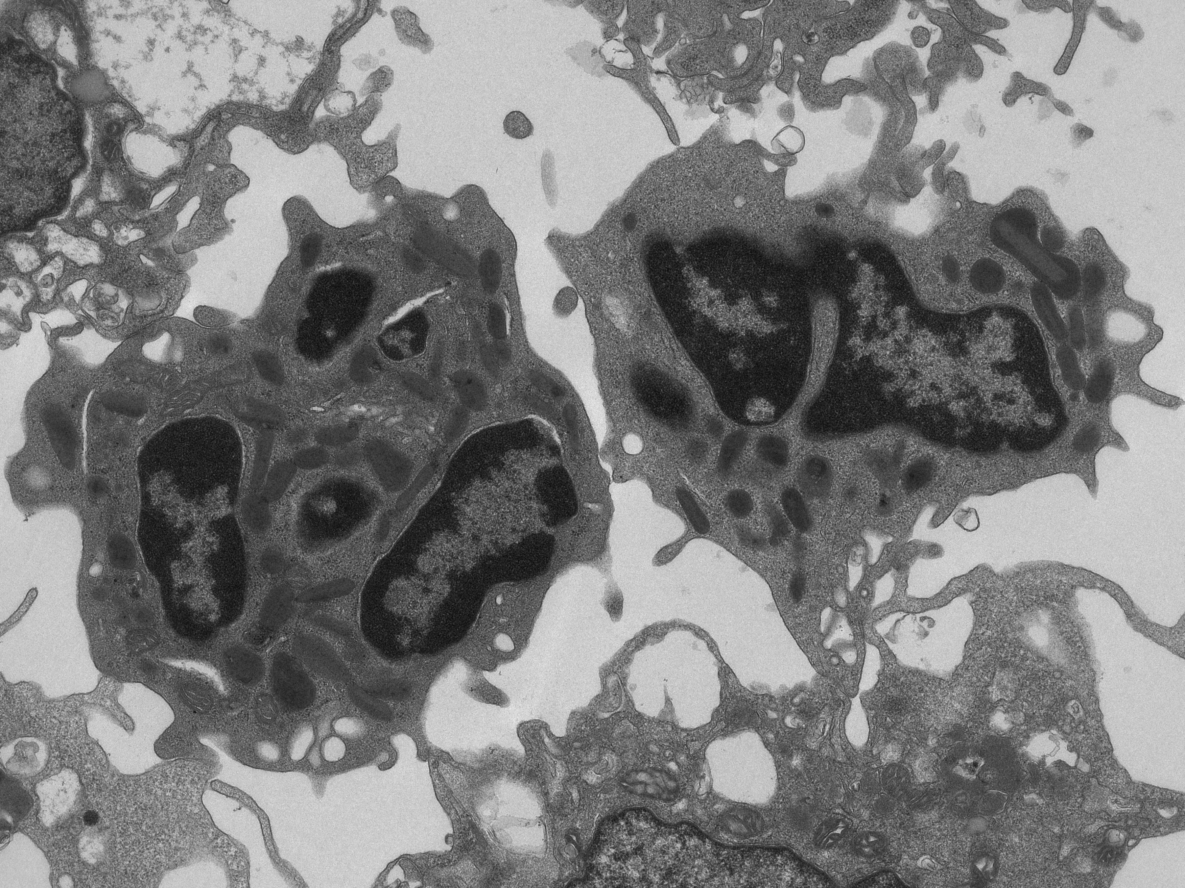
La cellule,
de son centrosome jusqu'à sa paroi,
a inspiré la recherche en biologie
à l'Université de Liège
Marc THIRY

Slide 2
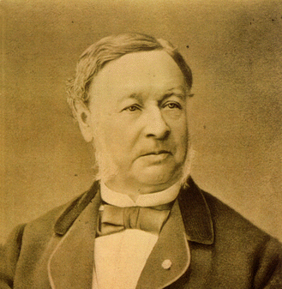
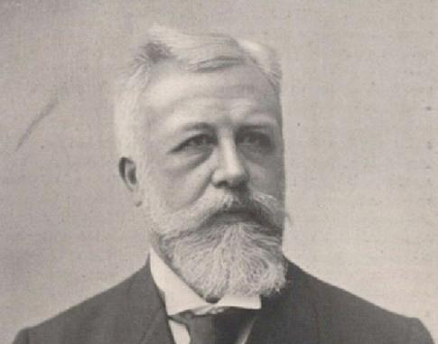
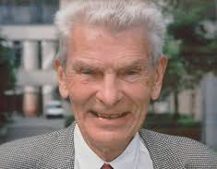
Théodore SCHWANN
(1810-1882)
Maurice CHEVREMONT
(1908-1996)
1817
1917
2017
1867
1967
Université de Liège
Edouard Van BENEDEN
(1846-1910)
Jean-Marie GHUYSEN
(1925-2004)

